Slide 1
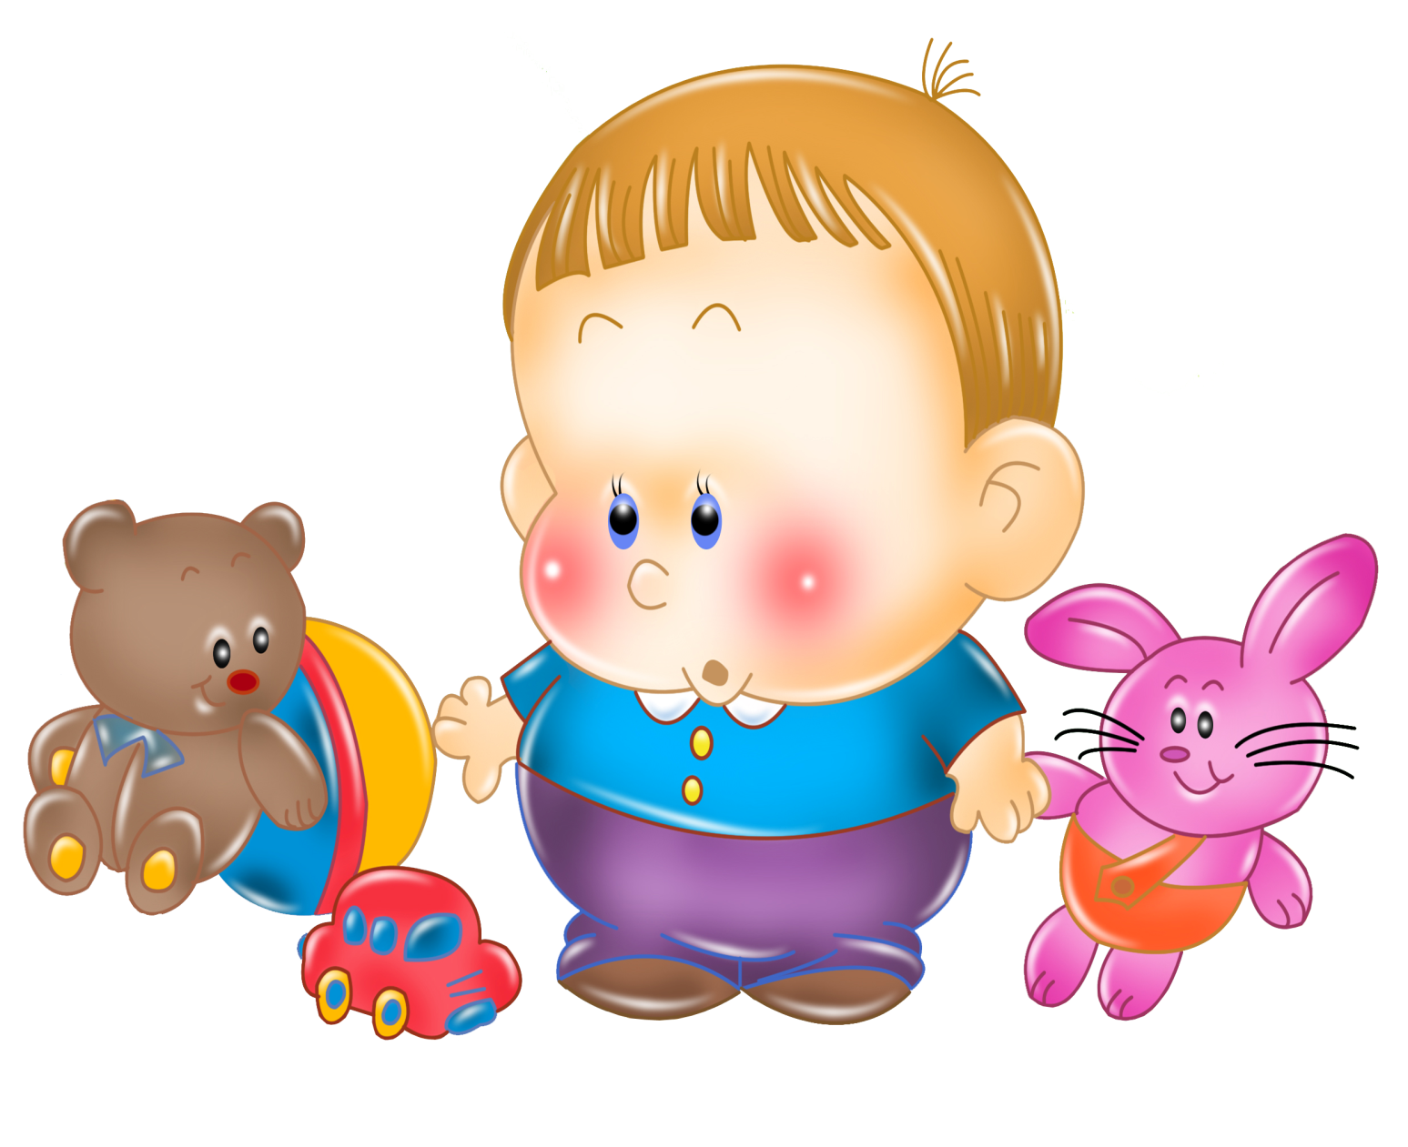
Родительское собрание:
«Я сам!»: 3-4 года

Slide 2
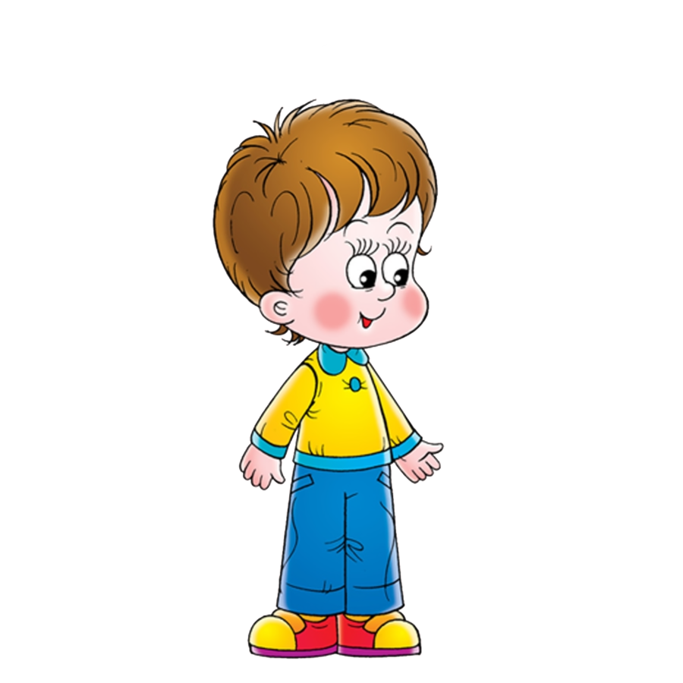
Какой я?
Кто я? Что я умею?
Я – человек!
Я требую уважения к себе!
Я неутомимый
деятель!!!
Я учусь взаимодействовать
с окружающими,
но у меня не всегда
это получается!
Могу и поссориться!
Психические процессы
у меня непроизвольные!
Я предпочитаю играть рядом, а не вместе!
Я учусь сам есть,
одеваться и раздеваться,
умываться!
Мне приятно,
когда меня
поддерживают
в моих начинаниях!

Slide 3
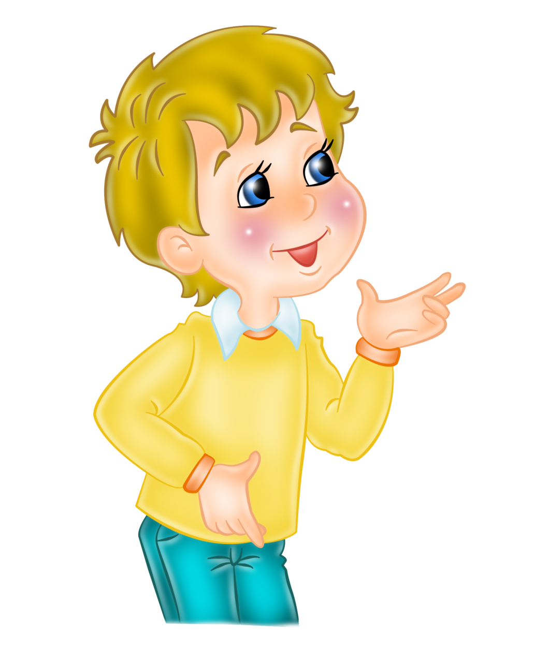
Выпускник детского сада 21-го века
Проявляющий инициативу и самостоятельность.
Активно взаимодействующий со сверстниками и взрослыми, способный договориться, учитывать интересы себя и других, сопереживать неудачам и радоваться успехам других.
обладающий развитым воображением, которое реализуется в разных видах деятельности, и прежде всего в игре.
Достаточно хорошо владеющий устной речью.
Хорошо развит физически.
Проявляющий любознательность, задающий вопросы, интересующийся причинно – следственными связями.
Способный к волевым усилиям.

Slide 4
Наши действия:
Проектная деятельность.
Ведение портфолио.
Участие в конкурсах и выставках детского творчества.
Игровые занятия, экспериментально-исследовательская деятельность.
Свободная игровая и творческая деятельность детей.
Физкультурные занятия, применение здоровьесберегающих технологий.
Родители и воспитатели – два берега одной реки!

Slide 5
Самостоятельность
Инициативность
Трудолюбие
Целеустремленность
Справедливость
Активность
Дружелюбность
Позитивность
Общительность
Добродушность
Жизнерадостность
Креативность
Гуманность
Любознательность
Умение сопереживать
Честность
Смелость
Организованность
Отзывчивость
Соучастность
Аккуратность
Бескорыстность
Уверенность
Ответственность
Уважительность

